Slide 1

概率论与数理统计
Probability and Statistics
— 概率论与数理统计教学组—
哈尔滨工程大学

Slide 2
第1章 随机事件及其概率
1.2 频率与概率
Notes:
2

Slide 3



学习
要点
频率
概率及其性质

Slide 4
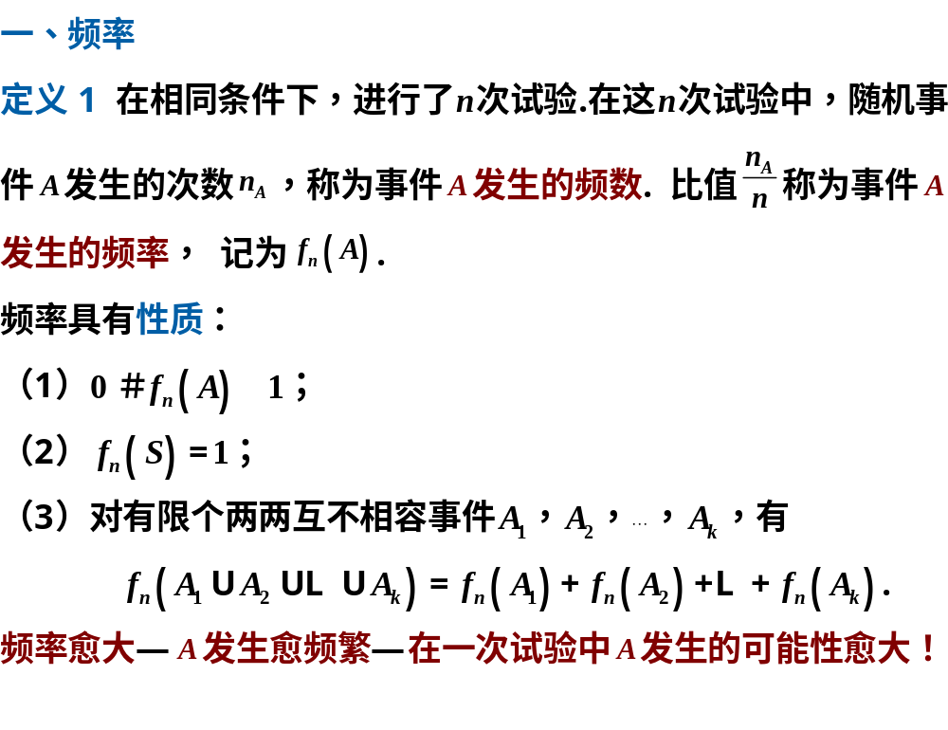
频率与概率

Slide 5
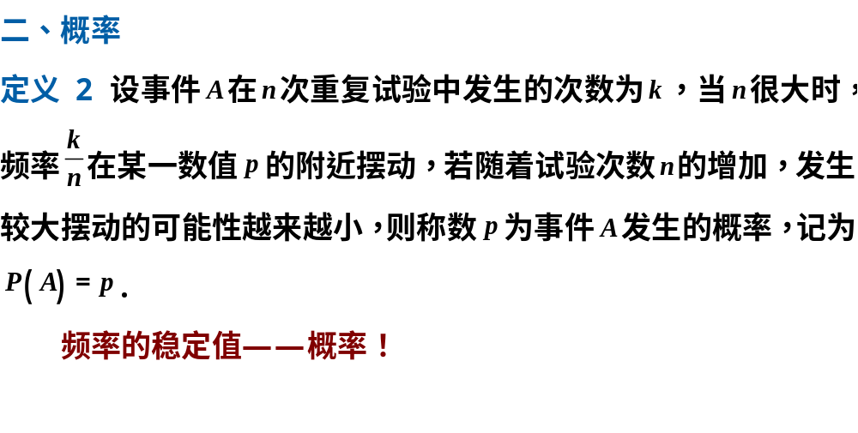


频率与概率

Slide 6
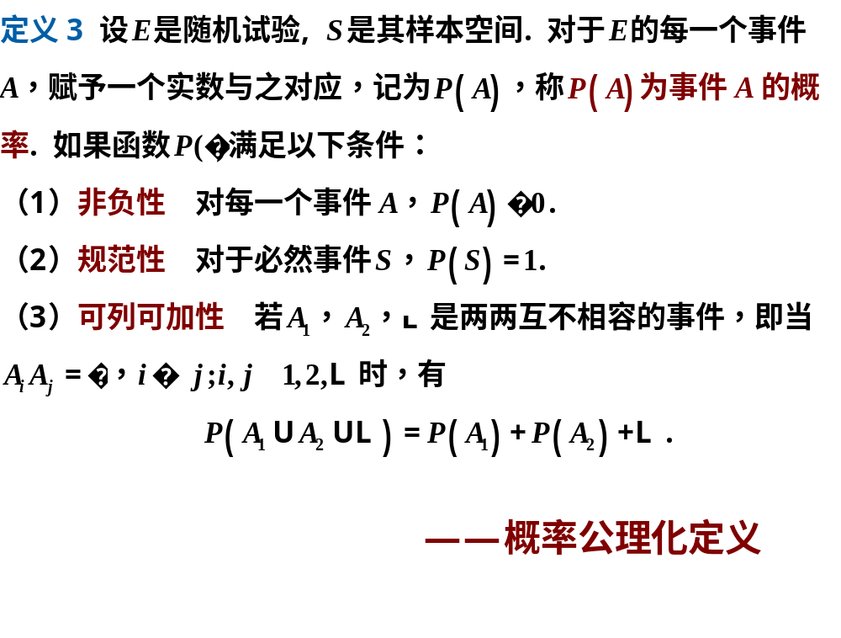
频率与概率

Slide 7
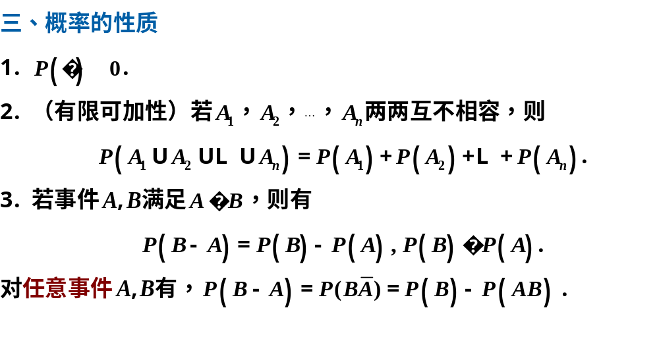
频率与概率
S
S
A
B-A
A
AB
B-A
B
B

Slide 8
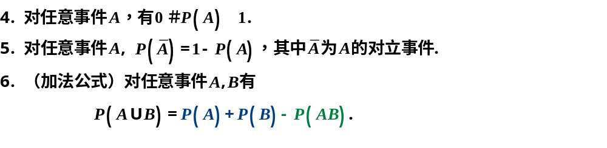
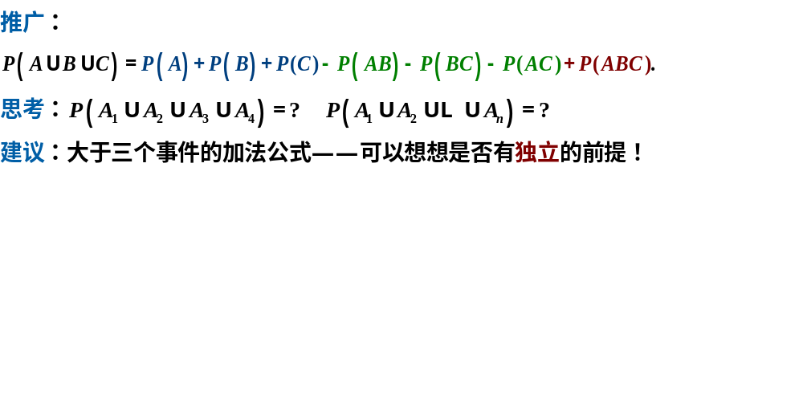
频率与概率
本章最后一节会讲到

Slide 9
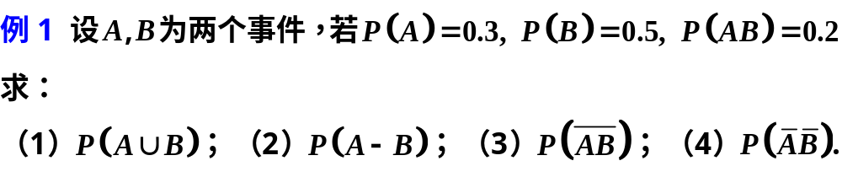
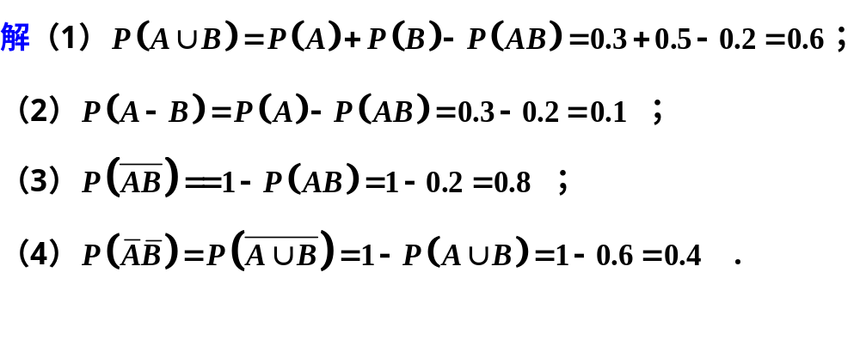
频率与概率

Slide 10
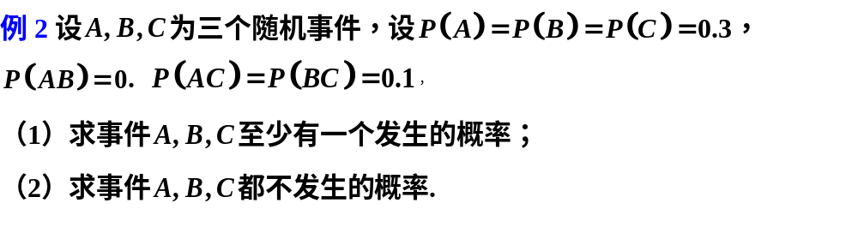

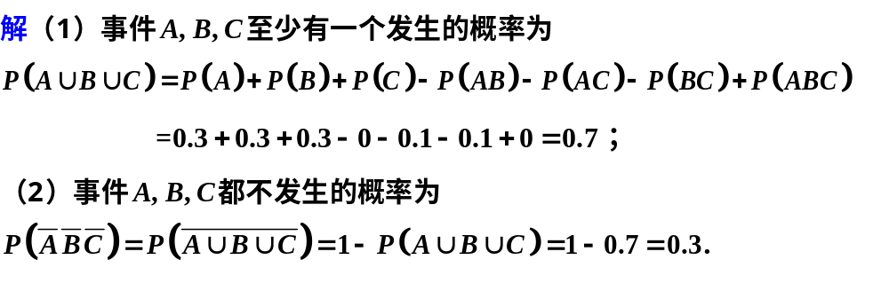
频率与概率

Slide 11
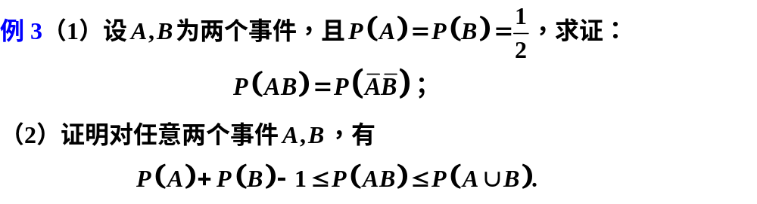
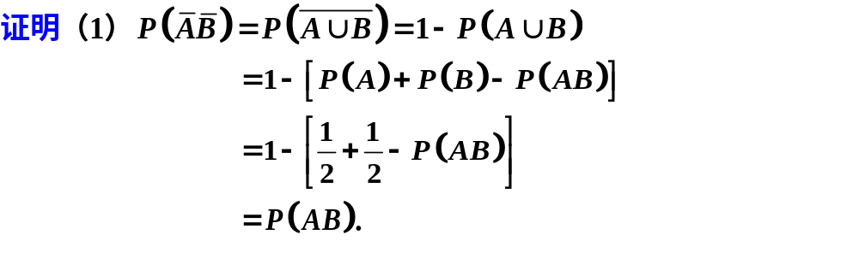
频率与概率

Slide 12
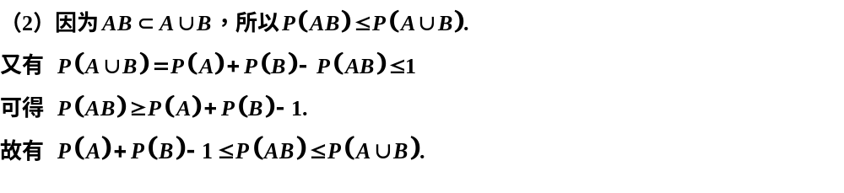
频率与概率

Slide 13


小结
频率与概率
频率的概念
概率的公理化定义
概率的性质

Slide 14
谢谢您的观看
Harbin Engineering University

